Slide 1


Dataset & Modelling Final Project
Telco Customer Churn
Dataverse 11
Hanindhiya Ika Septiana
Indra Aminudin
Rifza Anggriani
Zhafar Tri Adib
Mentor : Ganjar Alfian

Slide 2

Introduction
Perusahaan Telco merupakan perusahaan yang bergerak di bidang telekomunikasi. Layanan yang ditawarkan seperti penyedia telepon dan jasa layanan internet.
Customer Churn adalah kehilangan customer dari suatu bisnis. Churn dihitung dari berapa banyak customer meninggalkan bisnis dalam waktu tertentu. Customer churn penting diketahui bisnis karena merupakan gambaran kesuksesan suatu bisnis dalam mempertahankan customer.

Slide 3
Problem
Purpose
Apakah customer akan berhenti berlangganan atau tidak?
Karena biaya untuk mempertahankan customer yang sudah ada jauh lebih sedikit dibandingkan memperoleh customer baru.
Membuat model Machine Learning yang dapat memprediksi apakah churn atau tidak berdasarkan profile customer.
Memberikan rekomendasi kepada stakeholder dari temuan analisis data

Slide 4
STAGE 1. UNDERSTAND DATASET

Slide 5
Dataset Info
Demographic Information
Services
Customer Account Information
Gender
Senior Citizen
Partner
Dependent
Phone
Multiple Lines
Internet
Online Security
Online Backup
Device Protection
Tech Support
Streaming TV
Streaming Movies
Customer ID
Tenure
Contract
Paperless Billing
Payment Method
Monthly Charges
Total Charges
Churn Information
Churn

Slide 6
Dataset Description
Dataset berisikan data untuk 7043 pelanggan dan terdiri dari 21 kolom, terdiri dari 1 kolom dengan data types unique value, 4 kolom dengan data types numerikal dan 16 kategorikal .
Nama Kolom | Data Types |  | Range | Deskripsi
customerID | String | Unique Value | unique value | ID unik dari setiap customer
Gender | String | Categorical | Male, Female | Jenis kelamin customer
SeniorCitizen | Integer | Numeric | 1,0 (1= Senior Citizen, 0=Bukan ) | 1 artinya senior citizen, sedangkan 0 bukan senior citizen
Partner | String | Categorical | Yes, No | Memiliki pasangan atau tidak
Dependents | String | Categorical | Yes, No | Memiliki tanggungan atau tidak
Tenure | Integer | Numeric | Min=0, Max= 72 | Lamanya berlangganan dalam bulan
PhoneService | String | Categorical | Yes, No | Apakah berlangganan Phone Service
MultipleLines | String | Categorical | Yes, No, No phone service | Apakah berlangganan Multiple Lines
InternetService | String | Categorical | DSL, Fiber optic, No | Apakah berlangganan Internet Service
OnlineSecurity | String | Categorical | Yes, No, No Internet service | Apakah berlangganan Online Security
OnlineBackup | String | Categorical | Yes, No, No Internet service | Apakah berlangganan Online Backup
DeviceProtection | String | Categorical | Yes, No, No Internet service | Apakah berlangganan Device Protection
TechSupport | String | Categorical | Yes, No, No Internet service | Apakah berlangganan Tech Support

Slide 7
Dataset Description (cont.)
Nama Kolom | Data Types |  | Range | Deskripsi
StreamingTV | String | Categorical | Yes, No, No Internet service | Apakah berlangganan Streaming TV
StreamingMovies | String | Categorical | Yes, No, No Internet service | Apakah berlangganan Streaming Movies
Contract | String | Categorical | Month-to-month , One year, Two year | Jenis kontrak yang dipilih
PaperlessBilling | String | Categorical | Yes, No | Apakah menggunakan Paperless Billing
PaymentMethod | String | Categorical | Electronic check, Mailed check, Bank transfer(automatic), Credit card(automatic) | Jenis pembayaran yang dipilih
MonthlyCharges | Float | Numeric | Min:18.3, Max:119.0 | Tagihan Bulanan
TotalCharges | Float | Numeric | Min:18.8 , Max:8684.6 | Total Tagihan selama berlangganan
Churn | String | Categorical | Yes, No | Apakah customer berhenti berlangganan

Slide 8
STAGE 2. IDENTIFY ACTIVITY

Slide 9

Identify Which Activities Should be Done
Identify Activity
Pemahaman Business
Understand Data
Exploratory
Analyze Data
Visualisasi Data
Penyiapan Data/ Preprosessing
Develop
Pemodelan
Evaluasi
Final Model

Slide 10
STAGE 3. ANALYZE USING EXPLORATORY AND VISUALIZATION

Slide 11
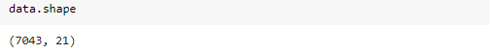
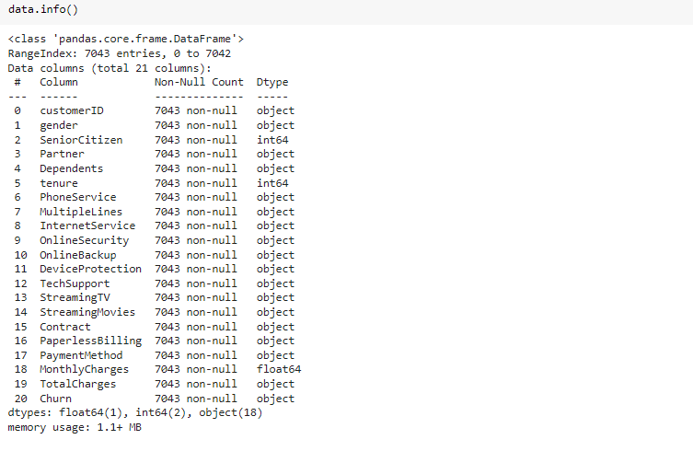
Analysis data
Data shape : Dataset Telco Customer Churn terdiri dari 7043 baris dan 21 kolom.
Atribut Kolom : Terdapat 18 atribut kolom yang mempunyai data type object dan 2 atribut kolom yang mempunyai data type integer, 1 kolom mempunyai data type float. Untuk kolom TotalCharge perlu dirubah kedalam format float, namun saat ini masih berupa data type object.

Slide 12
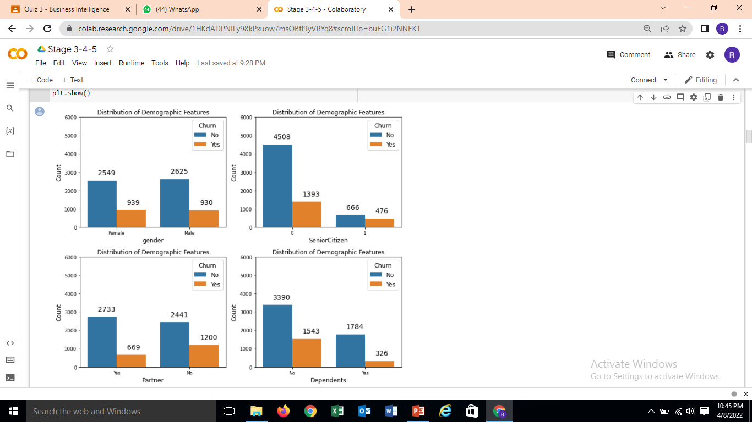
Data Visualization : Bar Chart
Perbandingan Jumlah Senior Citizen dan bukan Senior Citizen:
Pada data Customer No-Churn dan Yes-Churn, jumlah bukan Senior Citizen lebih banyak churn dibandingkan dengan Senior Citizen.
Perbandingan Jenis Kelamin :
Pada data Customer No-Churn jumlah customer antara pria dan wanita sama banyak. Begitu pula dengan statistik Yes-Churn dan No-Churn.

Slide 13
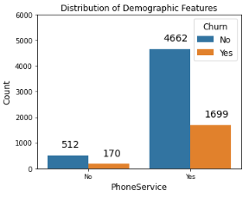
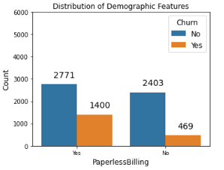
Data Visualization : Bar Chart
Perbandingan Jumlah Customer yang Berlangganan Layanan PhoneService :
Jumlah Customer No-Churn dan Yes-Churn yang berlangganan layanan PhoneService lebih banyak dibandingkan dengan customer yang tidak berlangganan layanan PhoneService. Kebanyakan yang churn adalah yang berlangganan PhoneService.
Perbandingan Jumlah Customer yang Meggunakan Paperless Billing :
Jumlah Customer No-Churn dan Yes-Churn yang menggunakan Paperless Billing lebih banyak dibandingkan dengan customer yang tidak menggunakan Paperless Billing. Yang menggunakan PaperlessBilling lebih banyak yg churn.

Slide 14
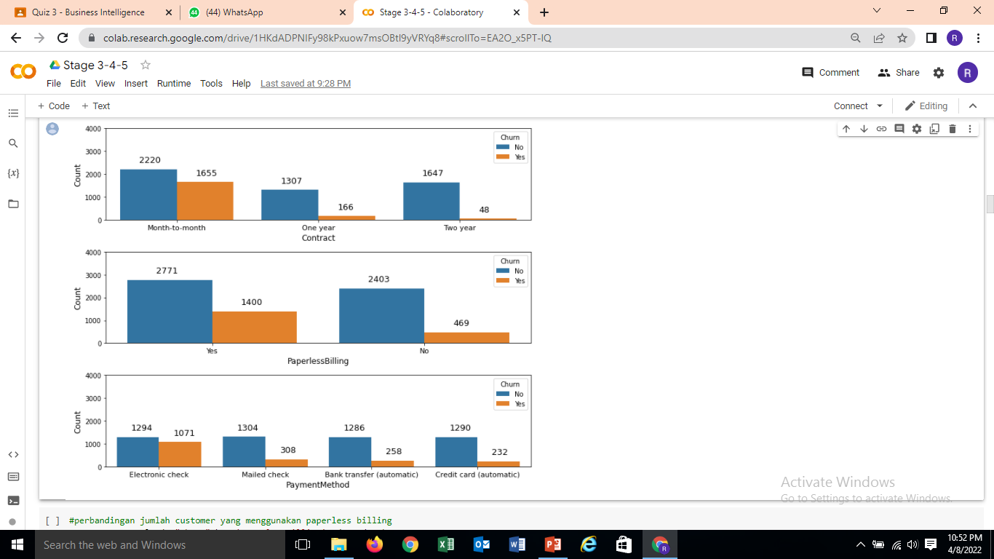
Data Visualization : Bar Chart
Perbandingan Jenis Kontrak yang Dipiliih : Jenis kontrak yang paling banyak dipilih oleh Customer No-Churn dan Yes-Churn yaitu Month-to-month. Serta berdasarkan data yang lebih banyak Yes-Churn adalah yang berlangganan dengan kontrak Month to Month.
Perbandingan Jumlah Metode Pembayaran yang Dipilih Customer : Metode pembayaran yang paling banyak digunakan Customer No-Churn yaitu Mailed Check. Sedangkan metode pembayaran yang paling banyak digunakan Customer Yes-Churn yaitu Electronik Check.

Slide 15
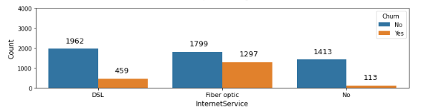
Data Visualization : Bar Chart
Perbandingan Jenis Layanan Internet yang Digunakan : Jenis layanan internet yang paling banyak digunakan Customer No-Churn yaitu DSL. Sedangkan jenis layanan internet yang paling banyak digunakan Customer Yes-Churn yaitu Fiber Optic.

Slide 16
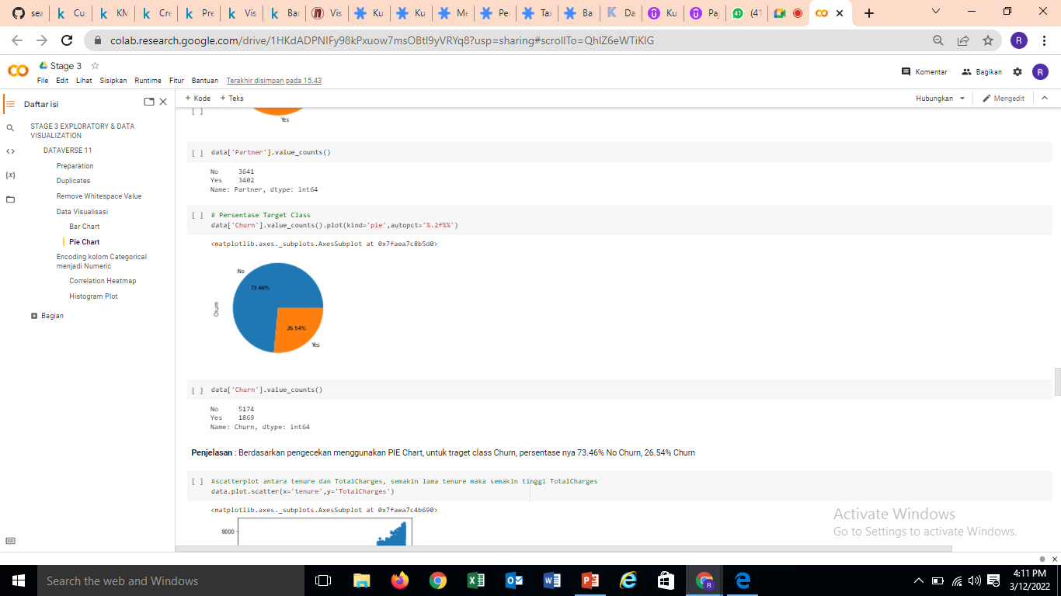
Data Visualization : Pie Chart
Persentase Target Class : Berdasarkan pengecekan menggunakan Pie Chart, untuk Target Class Churn memiliki persentase sebesar 73.46% No Churn dan 26.54% Churn.

Slide 17
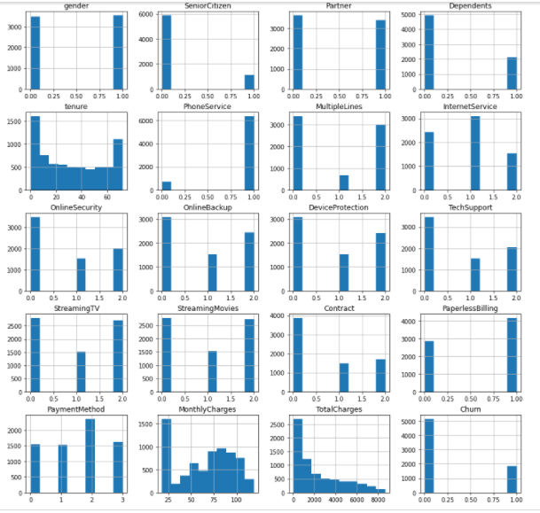
Histogram Plot

Slide 18
STAGE 4. DATA PREPROSESSING

Slide 19
Data Pre-Processing
Melakukan pengecekan Missing Values.
Melakukan perubahan data pada atribut yang missing field “Total Charge” dari kategorikal ke numerical dan juga mengisi data ‘blank’ dengan isi data ‘0’
Melakukan fitur encoding untuk mengubah kategorikal atribut menjadi numerikal atribut.
Melakukan pengecekan correlation data dengan heatmap.
Membagi data menjadi Train dan Test Split.
Melakukan normalization menggunakan min max scalar.

Slide 20
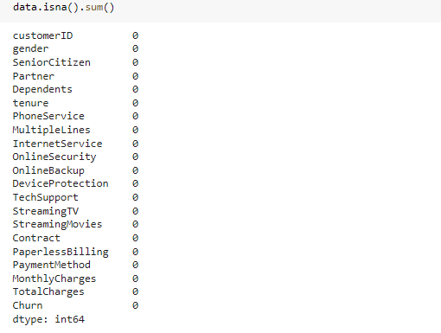
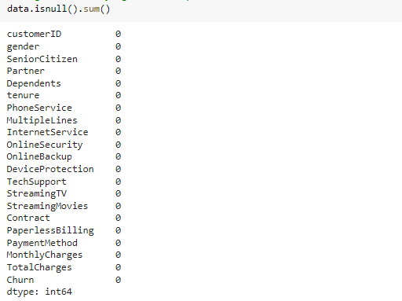
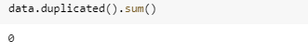
Missing Values
1
Pengecekan missing values : Tidak terdapat missing values pada dataset Telco Customer Churn.
2
Duplicates
Pengecekan data duplicate : Tidak terdapat kolom atribut yang duplikat.

Slide 21
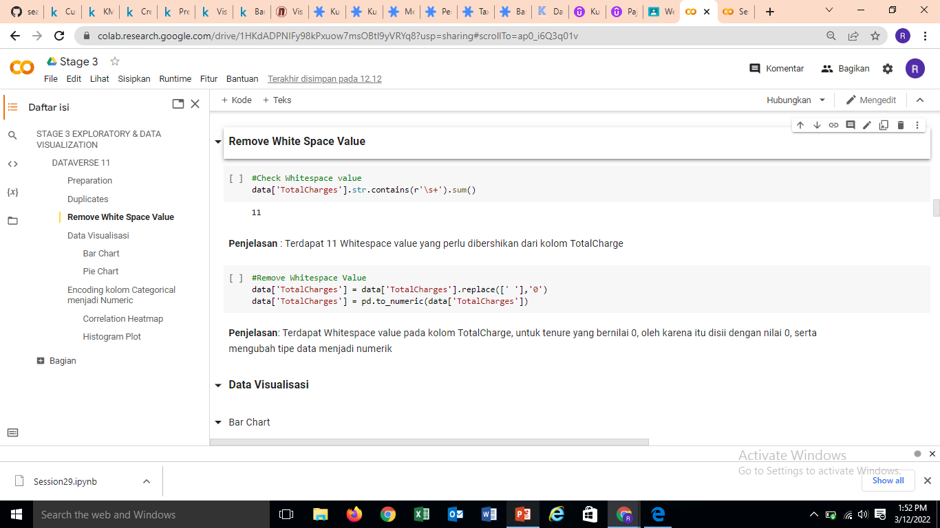
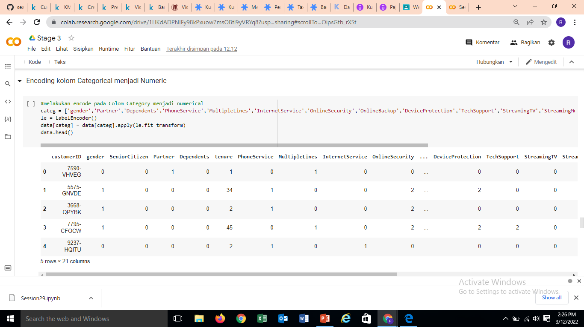
3
Remove Blank Value
Pengecekan blank value : Terdapat 11 blank value yang perlu dibersihkan dari kolom TotalCharge.
Remove blank value : Terdapat blank value pada kolom TotalCharge untuk tenure yang bernilai 0. Oleh karena itu diisi dengan nilai 0 , serta mengubah tipe data menjadi numerik.
4
Label Encoding

Slide 22
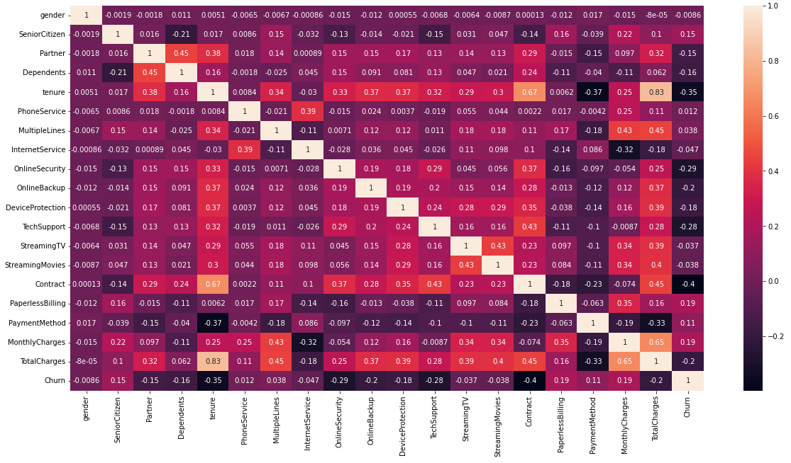
5
Correlation Heatmap
Berdasarkan pengecekan data dari kolom correlation :
SeniorCitizen, PhoneService, MultipleLines, PaperlessBilling, PaymentMethod, MonthlyCharge memiliki korelasi positif terhadap Churn.

Slide 23
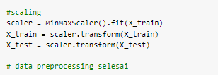
6
Train Test Split
Train 70 % : Test 30%
7
Scalling

Slide 24
STAGE 5. DEVELOP MODEL & EVALUATION

Slide 25
Modeling Process
Tahapan Modeling dibagi menjadi dua tahap yaitu tahap 1 melakukan pemodelan dengan beberapa model yang telah dipilih dan tahap 2 melakukan peningkatan perfroma dari model yang telah dipilih padah tahap 1.
1
2
Melakukan pemodelan
Meningkatkan Performa Model
Logistic Regression
MLP for Binary Classification
K-NEIGHBOUR
DECISION TREE
RANDOM FOREST
ADABOOST
SVM for Binary Classification
Gradient Boosting
Melakukantreatment terhadap imbalanced data dengan metode oversampling.
Menggunakan Grid Search CV untuk Hyperparameter Tunning.

Slide 26
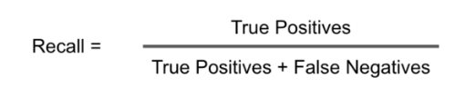
Evaluation Benchmark
Confusion Matrix
Meminimalisir False Negative, sehingga nilai Recall yang paling tinggi
Dimana :
FN: Aktual adalah churn tetapi prediksi tidak churn
FP: Aktual adalah tidak churn tetapi prediksi churn

Slide 27
Evaluation Benchmark (Tahap 1)
Modeling Result-Evaluation - Train 70 % Test 30%
Models | Train 70 Test 30
 | Accuracy | Recall | Precision | F1 Score
Logistic Regression | 81.02% | 73.39% | 74.72% | 74.00%
MLP for Binary Classification | 80.64% | 71.18% | 74.37% | 72.45%
K-NEIGHBOUR | 78.56% | 68.09% | 71.18% | 69.27%
DECISION TREE | 79.98% | 71.37% | 73.27% | 72.20%
RANDOM FOREST | 80.64% | 71.81% | 74.28% | 72.85%
ADABOOST | 80.50% | 72.48% | 74.00% | 73.16%
SVM for Binary Classification | 80.69% | 70.65% | 74.57% | 72.13%
Gradient Boosting | 81.16% | 72.73% | 75.02% | 73.71%
Pada tahap pertama untuk model yang memiliki recall tertinggi adalah Logitic Regression dan Gradient Boosting.

Slide 28
Evaluation Benchmark (Tahap 2)
Modeling Result-Evaluation Imbalanced Data Handling - Train 70 % Test 30%
Models | Train 70 Test 30
 | Accuracy | Recall | Precision | F1 Score
SMOTE + MLP | 75.76% | 75.38% | 70.52% | 71.55%
SMOTE + DT | 76.24% | 74.25% | 70.29% | 71.41%
SMOTE + RF | 78.89% | 74.05% | 72.22% | 73.00%
SMOTE + SVM | 75.63% | 75.23% | 70.38% | 71.40%
SMOTE + Gradient Boosting | 78.61% | 76.58% | 72.66% | 73.93%
SMOTE + Logistic Regression | 75.95% | 77.65% | 71.68% | 72.50%
Setelah dilakukan handle imbalanced dataset dengan menggunakan metode SMOTE didapatkan 2 model terbaik dengan Recall tertinggi yaitu SMOTE + Logistic Regression dan SMOTE + Gradient Boosting

Slide 29
Evaluation Result (Tahap 2)
Hyper Parameter Tunning-Grid Search CV- Train 70 % Test 30%
Models | Train 70 Test 30
 | Accuracy | Recall | Precision | F1 Score
SMOTE + Gradient Boosting | 78.79% | 77.59% | 73.11% | 74.45%
SMOTE + Logistic Regression | 75.95% | 77.65% | 71.68% | 72.50%
Setelah dilakukan hyper parameter menggunakan Grid CV tidak terjadi kenaikan nilai Recall untuk SMOTE + Logistic Regression masih sebesar 77.65%. Kemudian untuk SMOTE + Gradient Boosting sebesar 1.01% dari 76.58% menjadi 77.59%

Slide 30
Recomendation
Berdasarkan hasil modeling untuk melakukan prediksi Telco Customer Churn model machine learning yang terbaik adalah Logistic Regression dan Gradient Boosting.
Models | Train 70 Test 30
 | Accuracy | Recall | Precision | F1 Score
GRID SEARCH CV + SMOTE + Gradient Boosting | 78.79% | 77.59% | 73.11% | 74.45%
GRID SEARCH CV + SMOTE + Logistic Regression | 75.95% | 77.65% | 71.68% | 72.50%

Slide 31
Conclusion
Kesimpulan berdsasarkan analisa dataset Telco Customer Churn adalah dibuatnya suatu model machine learning menggunakan model Logistic Regression dan Gradient Boosting dimana dapat memprediksi voluntary churn berdasarkan profil dari tiap pelanggan. Dengan model machine learning ini diharapkan dapat memberikan masukan untuk stakeholder dalam mengambil keputusan yang tepat apakah memimprove kualitas layanan, memperbarui marketing strategi, atau memperbanyak tipe layanan. Selain itu diharapkan model ini dapat memberikan gambaran informasi bagaimana segmentasi pasar berdasarkan profil pelanggan dan tipe layanan yang di subscribe.

Slide 32
Future Work
Untuk pengembangan kedepannya dalam pembuatan machine learning ini agar lebih memberikan gambaran yang lebih luas lagi bagi perusahaan yaitu :
Melakukan pemetaaan daerah mana saja yang memiliki churn rate tinggi dan rendah, dalam pemetaaan ini diperlukan dataset tambahan berupa lokasi subscriber berada, hal ini dapat memberikan informasi apakah di lokasi tersebut pelanggan berpindah karena kompetitor memberikan tawaran layanan lebih baik.
Kepuasan pelanggan dalam berlangganan layanan merupakan salah satu kunci yang mempengaruhi pelanggan tetap menggunakan layanan atau berpindah ke kompetitor, dalam hal ini diperlukan tambahan survey kepuasan untuk masing-masing pelanggan.
Menganalisa tipe kontrak berlangganan, apakah hal ini mempengaruhi lamanya pelanggan berlangganan atau karena kontrak yang tidak sesuai sehingga menyebabkan pelanggan memutuskan untuk berhenti berlangganan.

Slide 33
THANK YOU

